Slide 1
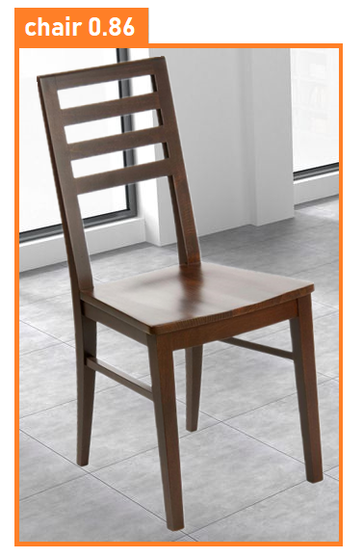
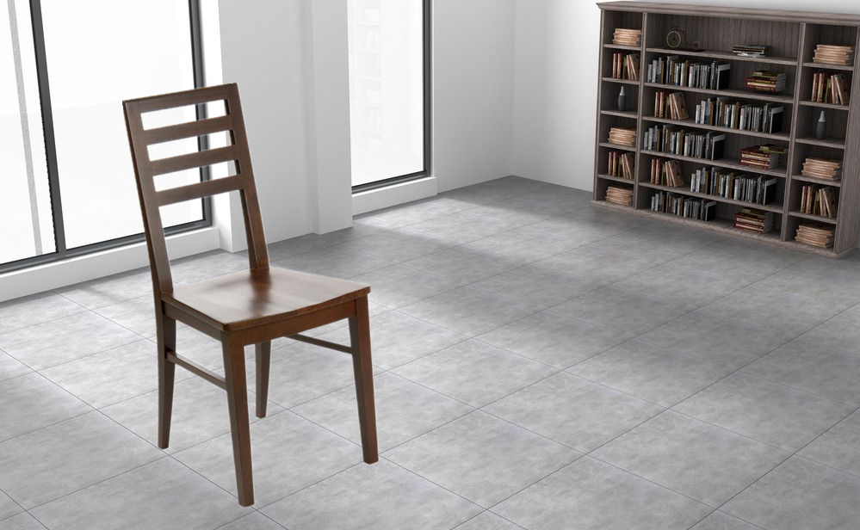

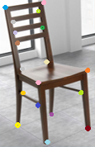
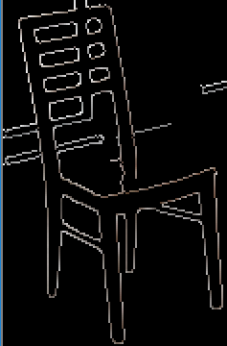

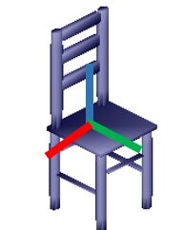
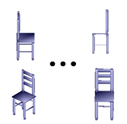
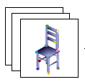
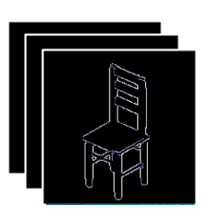
查询图片
关键物体区域
关键物体检测
YOLOv3
关键物体类别
+
输入界面
边缘特征
提取
检索
改进FAST角点特征提取
相似度
计算
多角点
匹配
边缘匹配
线上
线下
3D模型库
投影
视图库
角点
特征库
边缘
特征库
多角度
投影
Shi-Tomasi
角点特征提取
边缘特征提取

Slide 2

轨迹数据库
查询者
SNTR模型构建
DTW-BDS
对应点匹配
对应点距离
距离<$δ$?
断点对应点
时空距离
轨迹距离
对应点
断点
权重
轨迹段距离
对应轨迹段
余弦距离
形状权值
投影

Slide 3
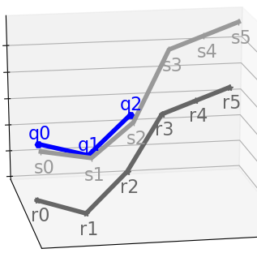
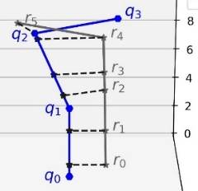

轨迹数据库
查询者
SNTR模型构建
Yes
对应点距离
No
丢弃
距离<$δ$?
DTW-BDS
对应点匹配
断点对应点
时空距离
轨迹距离
断点
权重
轨迹段距离
余弦距离
形状权值
投影

Slide 4

轨迹数据库
查询者
空间信息
对应点距离
Yes
SNTR模型
No
距离<$δ$?
丢弃
时间信息
断点对应点
时空距离
断点
权重
轨迹距离
DTW对应点
累加
对应点匹配
轨迹段距离
基于上下界的BDS
余弦距离
对应轨迹段
形状权值
前向更新
投影

Slide 6

轨迹数据库
查询者
数据轨迹
查询轨迹
相似轨迹
轨迹表示模型
时空距离
Yes
轨迹段距离
轨迹距离
距离<$δ$?
对应点匹配算法
形状影响因素

Slide 7
轨迹数据库
查询者
数据轨迹
查询轨迹
相似轨迹
轨迹表示模型
时空距离
Yes
轨迹段距离
轨迹距离
距离<$δ$?
对应点匹配算法
形状影响因素

Slide 8
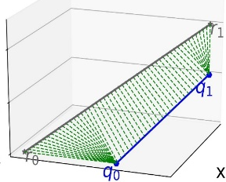
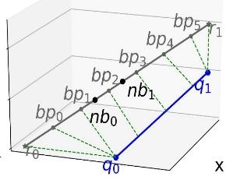
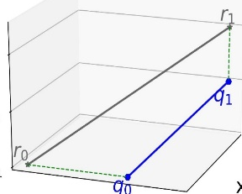
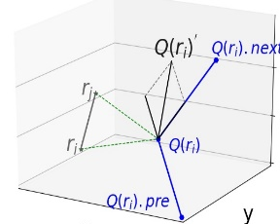
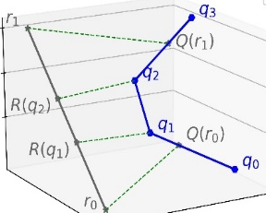

Slide 9
分别考虑时间和空间
时空对应
关系混乱
结果与需求不符

Slide 10
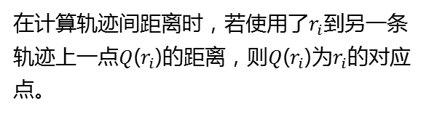

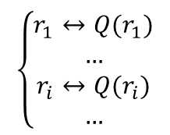
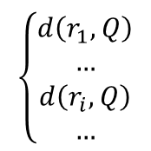
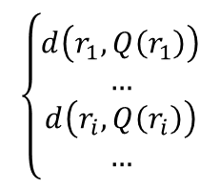
对应点
在计算轨迹间距离时，若使用了$r_{i}$到另一条轨迹上一点𝑄($r_{i}$)的距离，则𝑄($r_{i}$)为$r_{i}$的对应点。
轨迹间距离
点到轨迹距离
$$d\left(R,Q\right)$$
点到点距离
$$\left\{\begin{aligned}d\left(r_{1},Q\right) \\ … \\ d\left(r_{i},Q\right) \\ …\end{aligned}\right.$$
对应点匹配
$$\left\{\begin{aligned}d\left(r_{1},Q\left(r_{1}\right)\right) \\ … \\ d\left(r_{i},Q\left(r_{i}\right)\right) \\ …\end{aligned}\right.$$
$$\left\{\begin{aligned}r_{1}↔Q(r_{1}) \\ … \\ r_{i}↔Q(r_{i}) \\ …\end{aligned}\right.$$

Slide 11
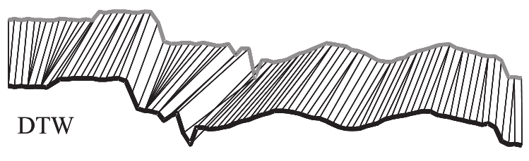







$$d\left(q_{1},R\right)$$
$$d\left(q_{1},R(q_{1})\right)$$
$$d\left(q_{2},R\right)$$
$$d\left(q_{2},R(q_{2})\right)$$
$$d\left(Q,R\right)$$
……
……
$$d\left(q_{i},R\right)$$
$$d\left(q_{i},(q_{i})\right)$$
……
……
轨迹间距离
点到轨迹的距离
点到点的距离

Slide 12
DTW
对应点匹配
DTW
对应点匹配
DTW-BDS
对应点匹配
BDS
对应点匹配
BDS
对应点匹配
欧式空间
三维时空

Slide 13
获取DTW对应点
首先使用DTW算法，获取所有样本点之间的匹配关系
BDS算法更新对应点
使用基于上下界的BDS算法，以相邻样本点的对应点为BDS算法上下界，按照时间顺序依次更新刚才获得的对应点
前向更新
若更新后的对应点时间戳后移，则需要使用该对应点作为新的上界，更新前一个样本点的对应点

Slide 14
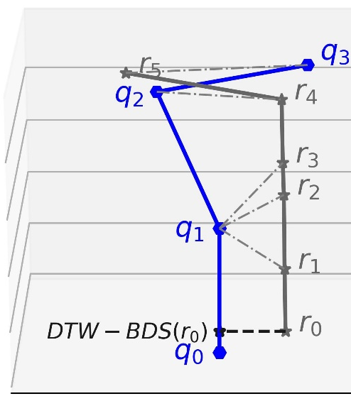
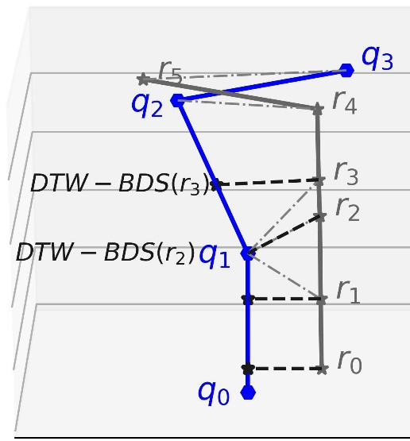
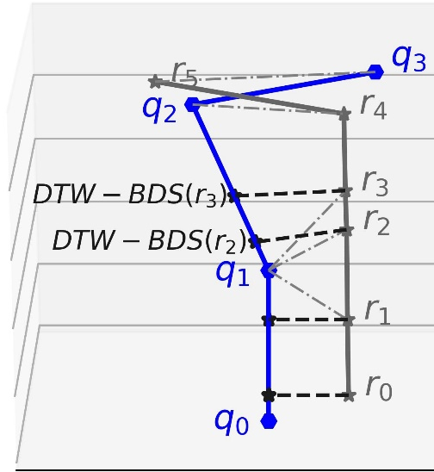
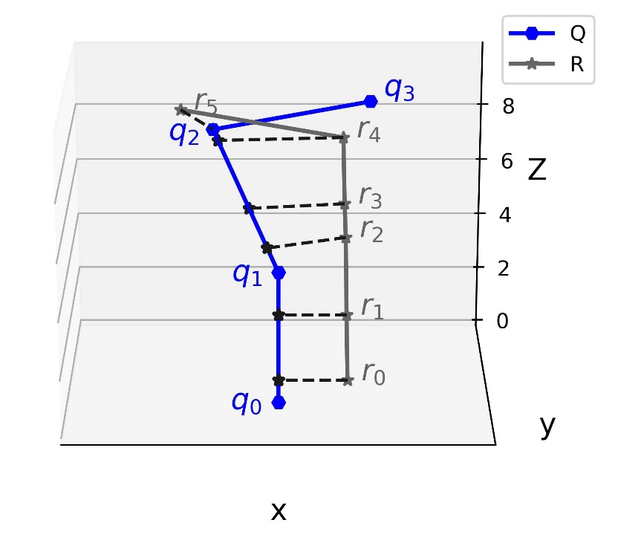
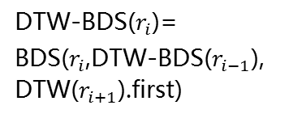
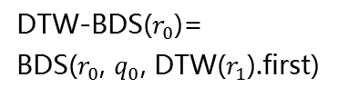
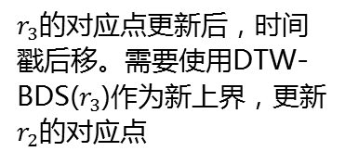
第一个点匹配
中间点匹配
前向更新
保持时序性
DTW-BDS($r_{0}$)=
BDS($r_{0}$, $q_{0}$, DTW($r_{1}$).first)
DTW-BDS($r_{i}$)=
BDS($r_{i}$,DTW-BDS($r_{i−1}$), DTW($r_{i+1}$).first)
$r_{3}$的对应点更新后，时间戳后移。需要使用DTW-BDS($r_{3}$)作为新上界，更新$r_{2}$的对应点
逆向部分的匹配结果也能保证时序性

Slide 15
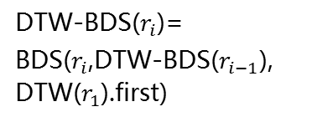
第一个点匹配
中间点匹配
前向更新
保持时序性
DTW-BDS($r_{0}$)=
BDS($r_{0}$, $q_{0}$, DTW($r_{1}$).first)
DTW-BDS($r_{i}$)=
BDS($r_{i}$,DTW-BDS($r_{i−1}$), DTW($r_{1}$).first)
$r_{3}$的对应点更新后，时间戳后移。需要使用DTW-BDS($r_{3}$)作为新上界，更新$r_{2}$的对应点
逆向部分的匹配结果也能保证时序性

Slide 16
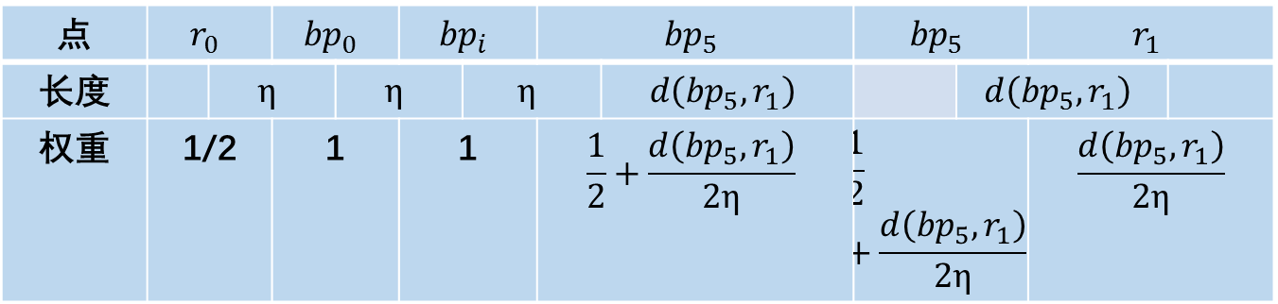
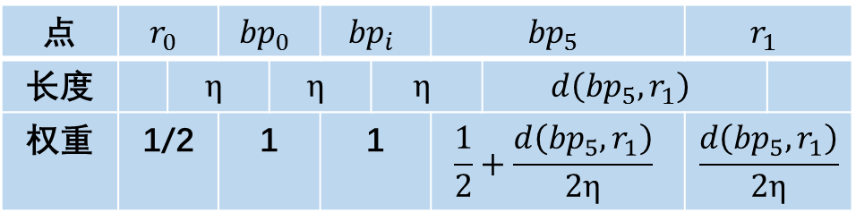
点 | $$r_{0}$$ |  | $${bp}_{0}$$ |  | $${bp}_{i}$$ |  | $${bp}_{5}$$ |  | $$r_{1}$$
长度 |  | $$η$$ |  | $$η$$ |  | $$η$$ |  | $$d\left({bp}_{5},r_{1}\right)$$
权重 | 1/2 |  | 1 |  | 1 |  | $$\frac{1}{2}+\frac{d\left({bp}_{5},r_{1}\right)}{2η}$$ |  | $$\frac{d\left({bp}_{5},r_{1}\right)}{2η}$$
点 | $$r_{0}$$ |  | $${bp}_{0}$$ |  | $${bp}_{i}$$ |  | $${bp}_{5}$$ |  | $${bp}_{5}$$ |  | $$r_{1}$$
长度 |  | $$η$$ |  | $$η$$ |  | $$η$$ |  | $$d\left({bp}_{5},r_{1}\right)$$ |  | $$d\left({bp}_{5},r_{1}\right)$$
权重 | 1/2 |  | 1 |  | 1 |  | $$\frac{1}{2}+\frac{d\left({bp}_{5},r_{1}\right)}{2η}$$ |  | $$\frac{1}{2}+\frac{d\left({bp}_{5},r_{1}\right)}{2η}$$ |  | $$\frac{d\left({bp}_{5},r_{1}\right)}{2η}$$

Slide 17
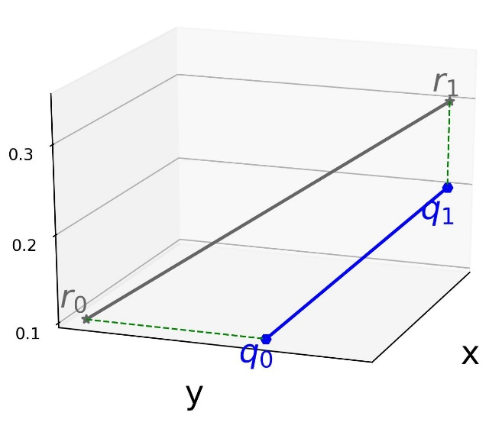
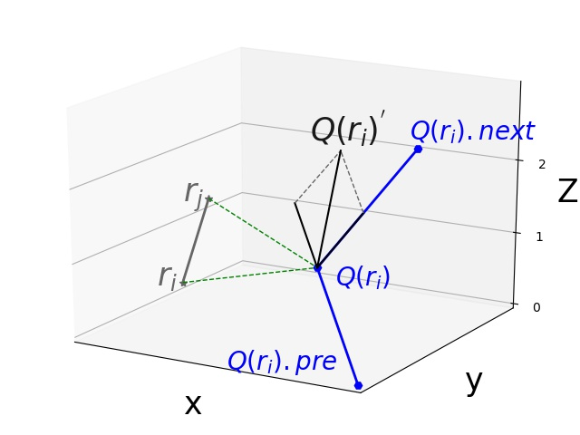
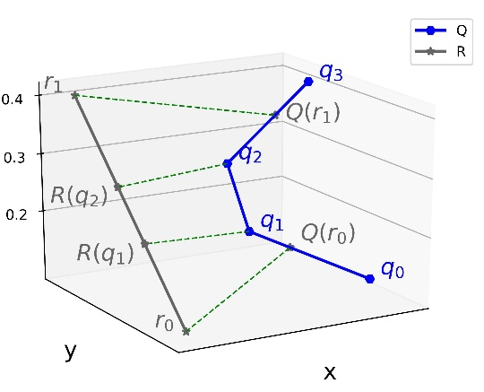
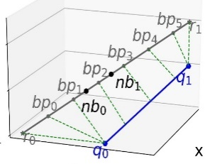

Slide 18
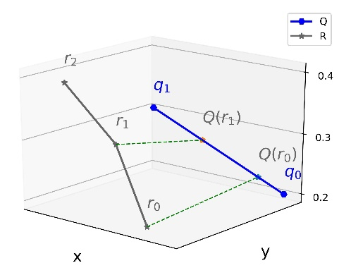
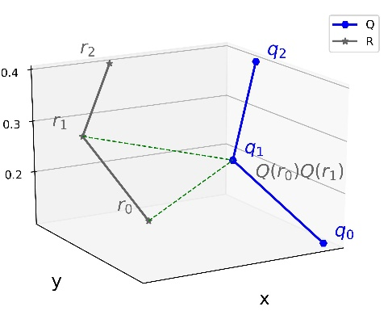
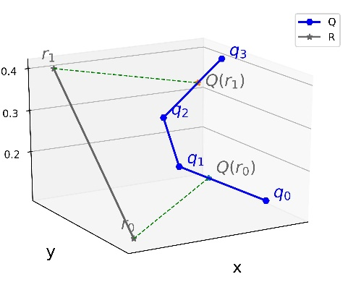
对应轨迹段的
三种情况
DTW-BDS匹配结果

Slide 19
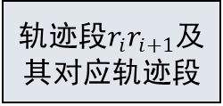
轨迹段间距离计算
划分断点
计算时空距离
轨迹段$r_{i}r_{i+1}$及其对应轨迹段
对应轨迹段间的距离
余弦距离
计算形状影响因子

Slide 20



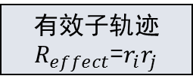
有效子轨迹查找
有效首节点$r_{i}$
轨迹Q和R的所有对应点
Yes
有效子轨迹
$R_{effect}$=$r_{i}r_{j}$
L-rate> $ε$?
有效尾节点$r_{j}$
No
扩张

Slide 21






对应点匹配
DTW-BDS对应点匹配算法
有效子轨迹
对应点匹配结果
长度比率的限制
断点
确定断点阈值$η$
寻找断点对应点
轨迹段距离
有效子轨迹
时空距离
轨迹形状相似性因子
轨迹距离
轨迹段距离之和

Slide 22
对应点匹配
获取对应点
获取对应轨迹段
时空距离
确定断点权重和阈值
寻找断点的对应点
计算轨迹段时空距离
形状影响因素
余弦距离
形状相似性
形状影响权值
轨迹段距离
时空距离
形状影响权值
轨迹距离
所有对应
轨迹段距离之和

Slide 23
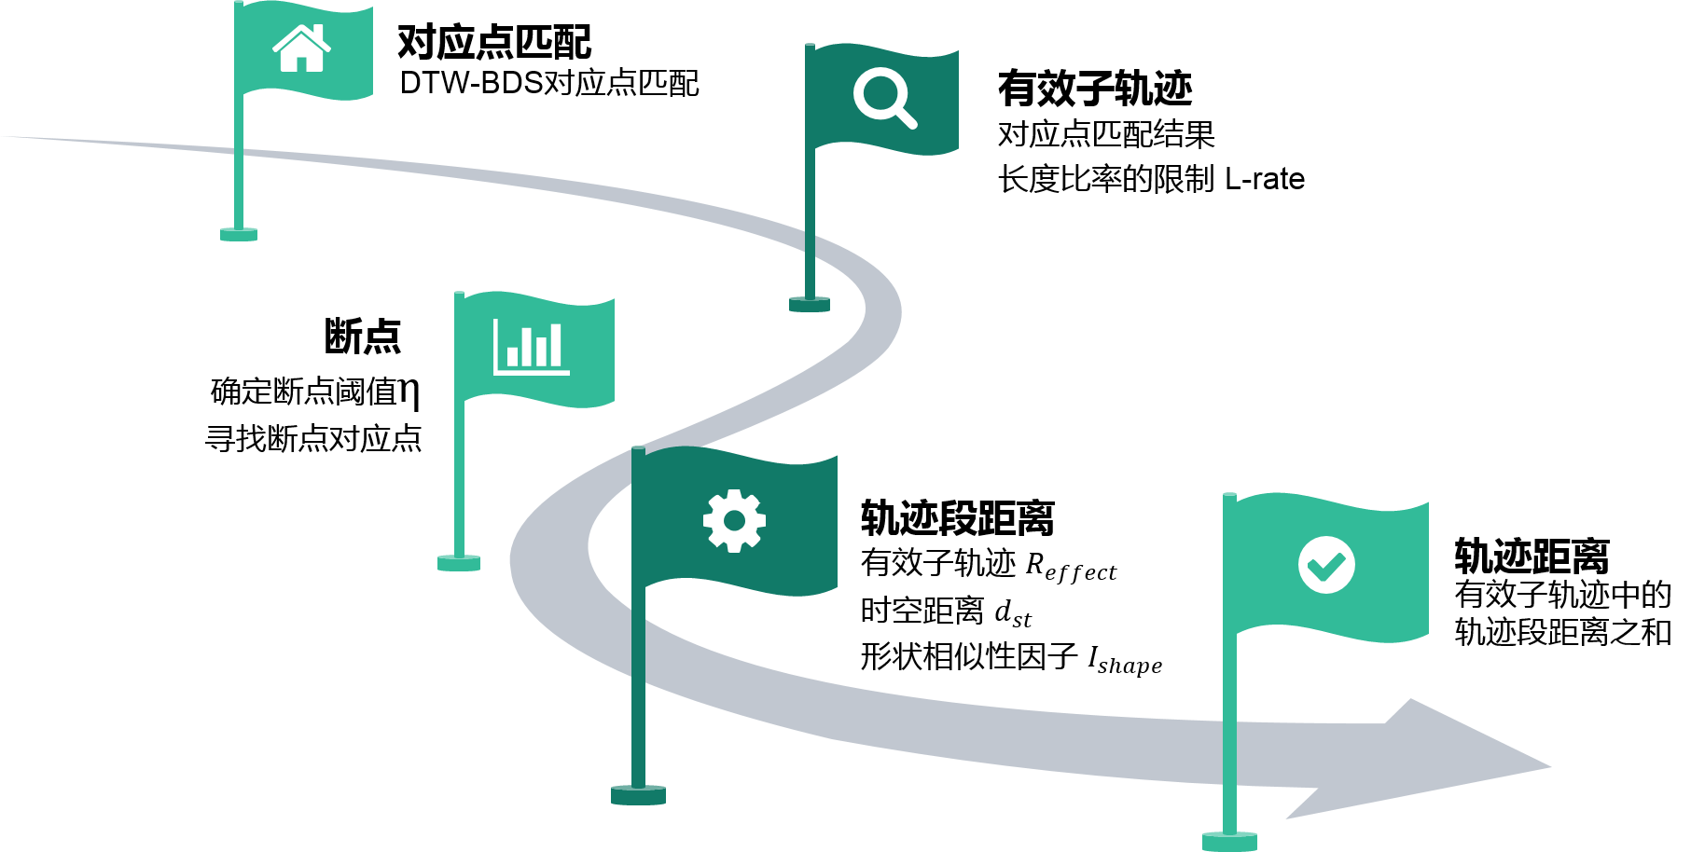
发现长轨迹中与查询轨迹相似的部分
样本点更好地对齐，保持时序性
描述轨迹段时间、空间、形状的相似
包含更多轨迹段的信息
轨迹距离计算

Slide 24
类别 | 描述
CPU | Intel (R) Core(TM) i7-6700 3.40 GHz
硬盘 | 8.00 GB
内存 | 1T
操作系统 | Microsoft Windows 7(64位)
IDE | JetBrains PyCharm
编程语言 | python
相关开发包 | numpy，matplotlib，mpl_toolkits

